Slide 1

以React Native開發跨平台App
陳偉洺 資管四
黃冠麟 資工四

Slide 2
這堂課程預計你已學會:
React
如果學過ES6和ES7更佳
知道開發App一些基本知識

Slide 3
課程內容:
什麼是React Native
什麼是Expo
React Native Debug
React Native Component 和 Api
React Navigation
實作
Extra

Slide 4
什麼是React Native

Slide 5
React Native
( https://reactnative.dev/ )
把你的JavaScript底下轉成 Andriod/iOS 原生程式碼
可以與你原本的Andriod/iOS 原生程式碼一起使用
適合給想跨平台快速開發的工程師
除了手機,React Native更可以在各大平台 Window App/Mac Os/Web App 執行
( https://microsoft.github.io/react-native-windows/ )
( https://necolas.github.io/react-native-web/ )

Slide 6
安裝
( https://reactnative.dev/docs/environment-setup )
Expo CLI / React Native CLI
這堂課主要以Expo為主, 後面會講解兩個的對比
npm install -g expo-cli
Expo init filename

Slide 7
Expo
( https://expo.io/ )
引用React Native的開發平台,把開發App的流程簡單化
註冊帳號 ( https://expo.io/signup )
適合不想碰原生碼的工程師
雖然Expo很方便,但是帶來了一些限制

Slide 8
Debug
電腦上跑android emulator來Debug ( 很吃電腦效能 )
用自己的手機配合scrcpy ( 滿推薦 )
用expo go
# 用Snack

Slide 9
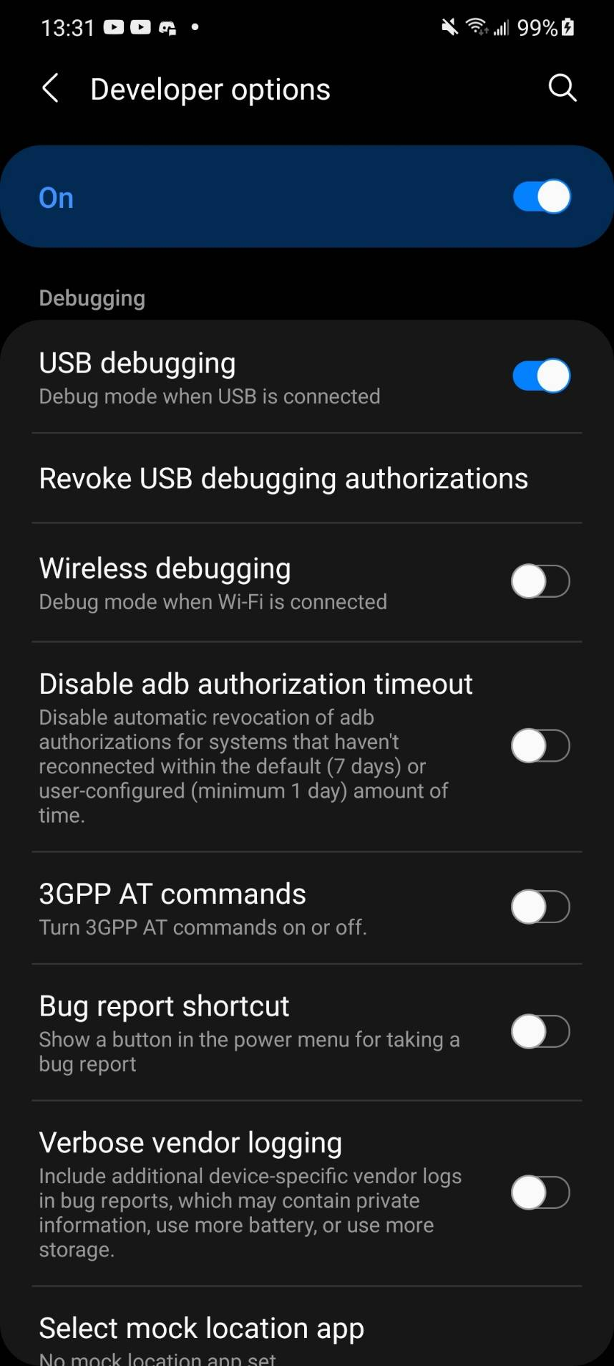
Scrcpy
( https://github.com/Genymobile/scrcpy )
把手機畫面mirror到你的電腦上
手機Developer Options 的 USB debugging 要開
!! RSA fingerprint 記得要允許 !!

Slide 10
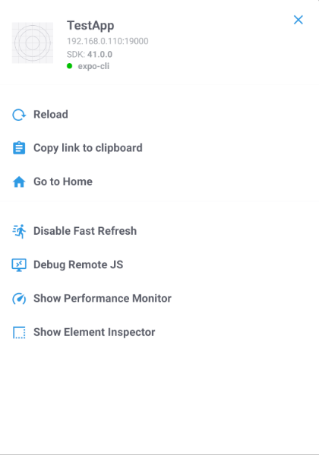
Debug工具
// devtools

Slide 11
Debug工具
// devtools

Slide 12
RN和React的差別
RN有自己定義的Components
RN有自己定義的Style
沒有Web Api
- SVG, Canvas, Animation等等
- 有些已被Polyfill(fetch, ,console, ,timer等等)
(https://en.wikipedia.org/wiki/Polyfill_(programming)#:~:text=In%20web%20development%2C%20a%20polyfill,do%20not%20support%20the%20feature. )

Slide 13
RN Component 和 Api
(https://reactnative.dev/docs/components-and-apis )
View (https://reactnative.dev/docs/view )
就像html 的 div
如果遇上排版問題,不妨在外圈加個View style
Text ( https://reactnative.dev/docs/text )
SafeAreaView (https://reactnative.dev/docs/safeareaview )

Slide 14
Layout with Flexbox
( https://reactnative.dev/docs/flexbox )
和 css FlexBox 一樣
一定要懂
懂了就是手機排版大神了

Slide 15
React Navigation
React Native 的頁面跳轉
npm install @react-navigation/native
( https://reactnavigation.org/ )
(https://reactnavigation.org/docs/getting-started#installing-dependencies-into-an-expo-managed-project )
Stack, Drawer, Tab(我們會用的)
(https://reactnavigation.org/docs/navigation-prop/ )

Slide 16
Children
(https://ithelp.ithome.com.tw/articles/10218605 )
(https://reactjs.org/docs/composition-vs-inheritance.html )

Slide 17
實作: 我們會用的API
( https://newsapi.org/docs/endpoints/top-headlines )

Slide 18
Extra
(https://www.codeinwp.com/blog/react-native-component-libraries/#:~:text=The%20library%20is%20a%20collection,to%20start%20building%20your%20app.&text=Using%20the%20same%20JavaScript%20codebase,and%20feel%20for%20your%20app )

